Slide 1
실증 SW 팀프로젝트 Raspberry PI 5를 이용한 Computer Vision Suite 개발
팀장: 조현진 팀원: 나영준/허남수/서윤오/반석

Slide 2





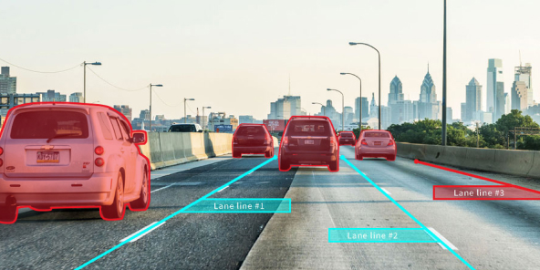

Part 0
프로젝트 정의
Raspi5를 활용해 컴퓨터 비전이 필요한 다양한 프로젝트에서 쓸 수 있는 Computer Vision Suite 개발
Notes:
프로젝트 정의: Raspi5 를 활용한 Computer Vision이 필요한 다양한 프로젝트에서 쓸 수 있는 Computer Vision Suite를 개발 하는것이 저희 조의 주제 입니다

Slide 3
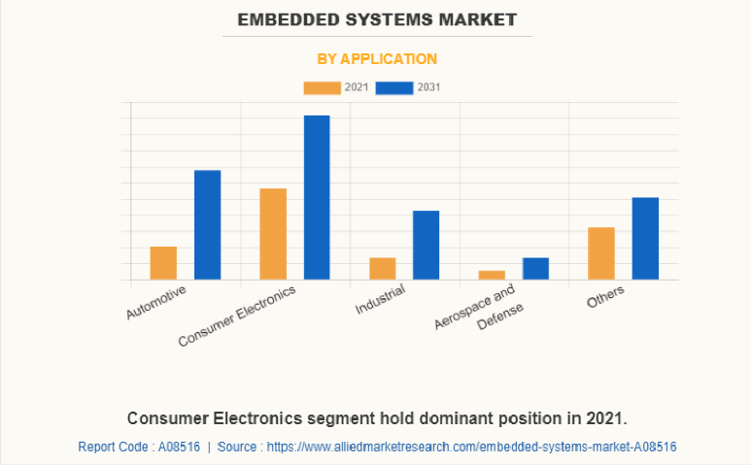

Part 1
문제 배경
스마트 웨어러블 장치의 판매 증가
산업에서의 자동화
솔루션 사용 증가
임베디드 시장의 성장
Notes:
-임베디드 시스템의 시장은 2021년에 89.1억 달러에서 2031년 163.2억 달러에 이를 것으로 예상되며, 2022년부터 2031년까지 연평균 6.5%의 성장률을 보일 것으로 예상됩니다.
-임베디드 시스템의 성장은 스마트 웨어러블 장치의 판매 증가, 산업에서의 자동화 솔루션 사용 증가에 따른 것입니다.

Slide 4
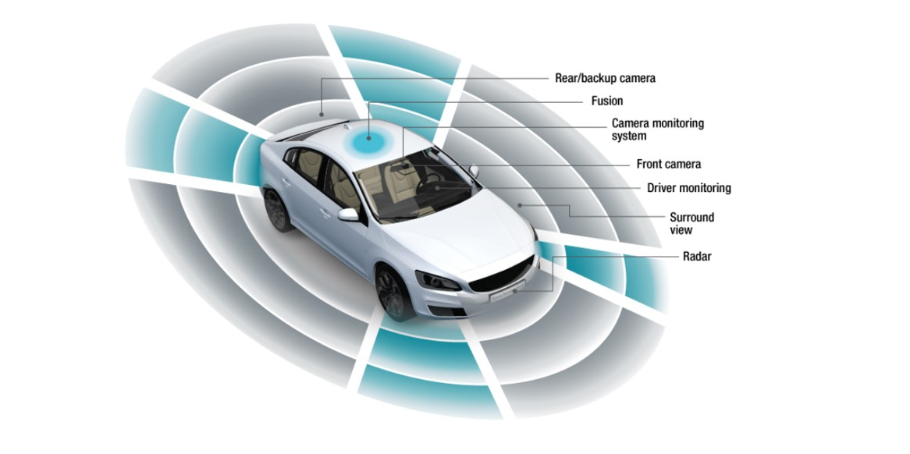
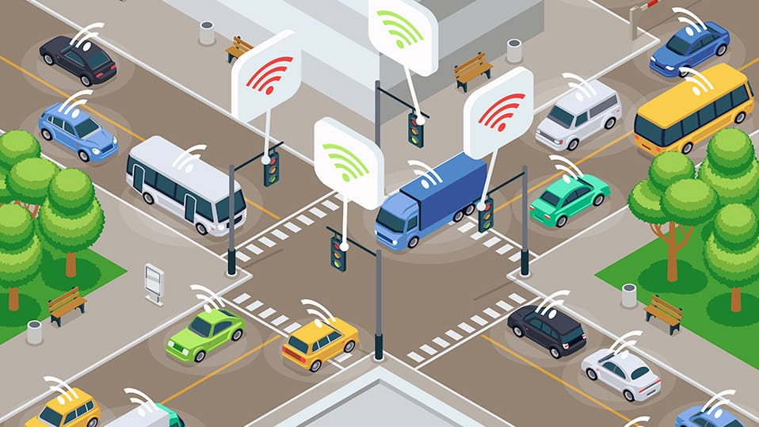
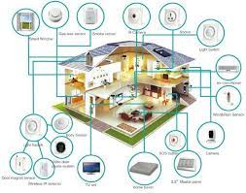
Part 1
문제 배경
1
ADAS (Advanced Driver Assistance Systems)
2
2
스마트 시티 및 교통 시스템
3
스마트 홈 시스템: 홈 모니터링 및 자동 제어
Notes:
Computer vision 이 사용되는 다양한 기술과 산업에대해서 설명해 드리겠습니다
ADAS(Advanced Driver Assistance Systems) 첨단 운전자 보조 시스템
- 스마트 시티 및 교통 시스템 : 신호등 감지, 교차로 효율화, 주차 공간 모니터링
- 스마트 홈 시스템: 홈 모니터링 및 자동 제어
이 외에도 제조 물류 산업등 다양하게 컴퓨터 비전을 사용할 수 있습니다

Slide 5
part 1
CV 모델
테스트하는 환경이 이미 구축되어 있음
ex) desktop,github
라즈베리파이를 대상으로 하는 테스트 환경을 제공하는 것이
필요한가?
why?
Notes:
왜 라즈베리 파이를 이용해 CV Suite를 개발하는지 말씀드리겠습니다.

Slide 6
Part 2
Raspi5를 이용한 CV Suite의 수요와 장점
제한적인 서버 설치 공간에서의 수요
엣지 컴퓨팅을 활용한 데이터 전송
데이터 전송 부담 완화
실시간 응답
보안 및 개인 정보 보호
재난 현장에서 응급 구조를 위해 사용되는 의료 장비
2. 인터넷이 연결되지 않은 환경에서 보안 시스템을 구축
2
Notes:
1. 재난 현장이나 응급 구조를 위해 사용되는 의료 장비에 CV 기술을 적용하거나
2. 인터넷이 연결되지 않은 고립된 장소나 보안이 중요한 환경에서 CV를 사용한 보안 시스템을 구축 하는데에 수요가 있겠습니다.
엣지 컴퓨팅 임베디드 시스템을 활용하여 CV 데이터를 전처리하고, 필요한 정보만을 서버로 안전하게 전송. 이를 통해 서버의 데이터 전처리 부담을 줄이고 실시간 응답성과 데이터 보안을 향상
1. 엣지 컴퓨팅 임베디드 시스템에서 전처리를 수행하고 필요한 정보만을 서버로 전송하면 네트워크 부하를 줄일 수 있습니다. (예시 : 스마트 시티 교통 모니터링 시스템)
2. 실시간 응답: 일부 애플리케이션은 실시간 응답이 필요합니다. 엣지 임베디드 시스템에서 데이터를 전처리하고 전송하면 서버까지의 지연 시간을 줄일 수 있어 실시간 응답성을 향상시킬 수 있습니다.
3. 보안 및 개인 정보 보호: 민감한 데이터를 전송할 때 엣지 컴퓨팅을 사용하면 데이터의 보안과 개인 정보 보호를 강화할 수 있습니다. 먼저 데이터를 로컬에서 처리하고 필요한 정보만을 안전한 방식으로 서버에 전송할 수 있습니다. (예시 : 의료 분야에서는 엣지 컴퓨팅을 사용하여 환자의 의료 정보를 로컬에서 처리)

Slide 7
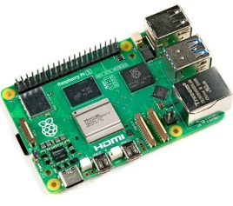
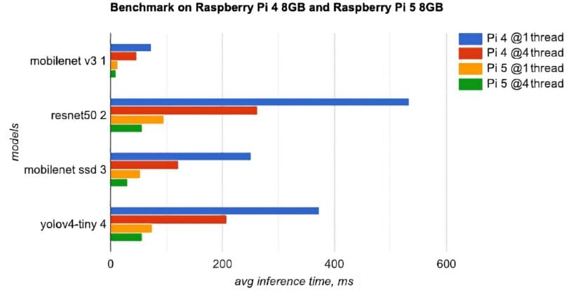
Part 2
왜 라즈베리파이5인가?
이전 모델에 비해 GPU가 향상되어 딥러닝 모델에 구동하기에 적합
다른 모델과 비교했을 때 비슷한 성능이지만 저렴
향상된 cpu와 PCIe의 탑재
SeeedStudio 벤치마크
Notes:
- 대중적으로 많이 보급되어있으며, 최근 출시된 RPi 5 모델은 이전 모델에 비해 GPU가 향상되어 딥러닝 모델을 구동하기에 적합하다.
- 다른 모델(Ndivia Jetson)과 비교했을때 비슷한 성능이지만 저렴하다.
향상된 cpu와 PCIe의 탑재 (cpu성능은 1.5배, gpu성능은 2.5배)
SeeedStudio는 모바일용 딥 러닝 추론 프레임워크인 ncnn을 사용하고 있는 것이 특징으로, Vulkan API를 통해 GPU 가속을 제공하고 있다는 것으로, Raspberry Pi 5와 Raspberry Pi 4에서 검증한 결과를 그래프로 정리한 것이 이하입니다. 막대그래프가 짧을수록 성능이 뛰어나다는 것을 보여 주며, 어느 쪽이든 Raspberry Pi 5 점수가 Raspberry Pi 4 점수를 초과한다는 것을 알 수 있습니다.
위의 그래프는 pi 4 와 pi 5의 추론 속도 비교 그래프입니다

Slide 8
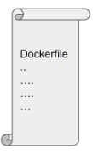


Part 3
진행 상황
2

Slide 9
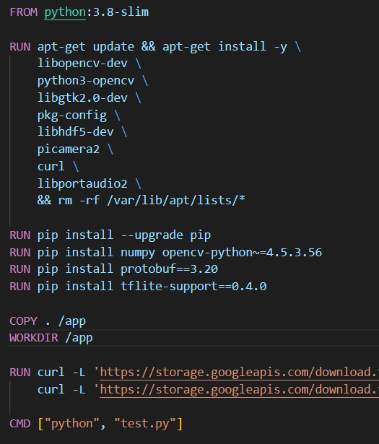
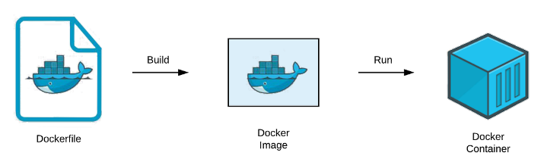
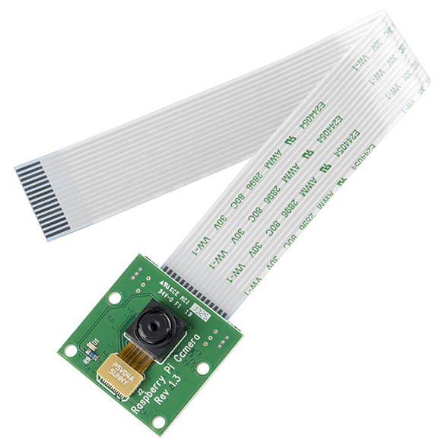

Part 3
진행 상황
2
Notes:
현재 진행 상황은 라즈베리 파이4에 dockerfile을 이용해 이미지를 빌드 하여 Run 하는 프로토타입 제작에 힘을 쏟고 있습니다.

Slide 10

Part 4
다음 단계
2
Notes:
다음 단계로는 기존의 tflite로 된 모델에 onnx 를 이용해 onnx runtime으로 변환해 도커 이미지화 시키는 작업을 할 예정입니다
왜 onnx runtime을 쓰냐 한다면 작업 호환성과 프로토타입을 제작하기에 onnx runtime이 첫 단계로 적합 하다고 멘토님께서 추천 해주셨습니다

Slide 11
Q&A
2

